Slide 1
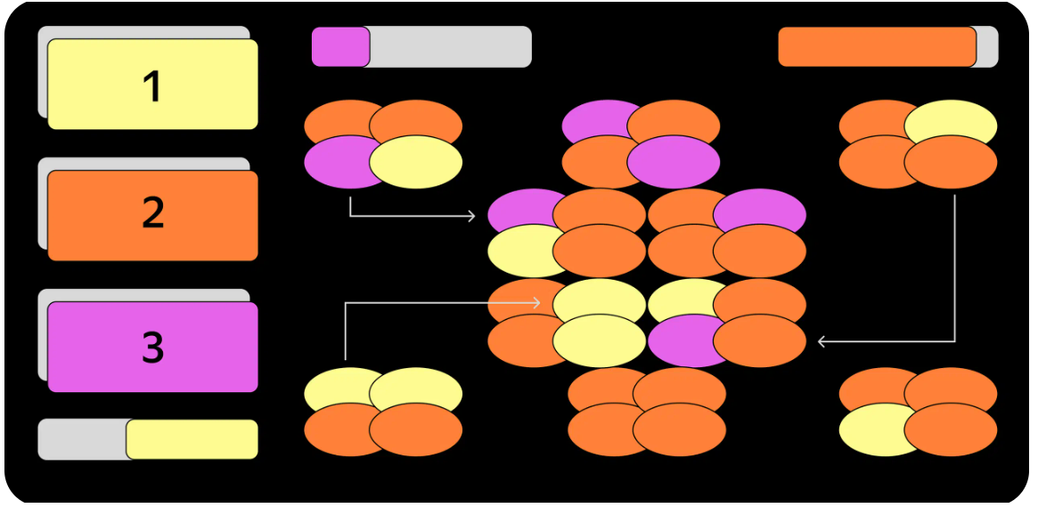

Slide 2
Что такое диаграмма потоков данных
DFD (от англ. data flow diagrams) — это графическое представление потока данных в информационной системе. С его помощью можно описывать входящие и выходящие потоки данных и хранилища этих данных.

Slide 3
Символы и нотации DFD
Самые распространённые нотации для построения DFD названы в честь их создателей: ● нотация Йордона ― Де Марко; ● нотация Гейна ― Сарсона. Основное различие между ними ― в символах, которые используются для обозначения процессов. Нельзя сказать, что одна нотация лучше другой, но нотация Гейна ― Сарсона более распространена.

Slide 4
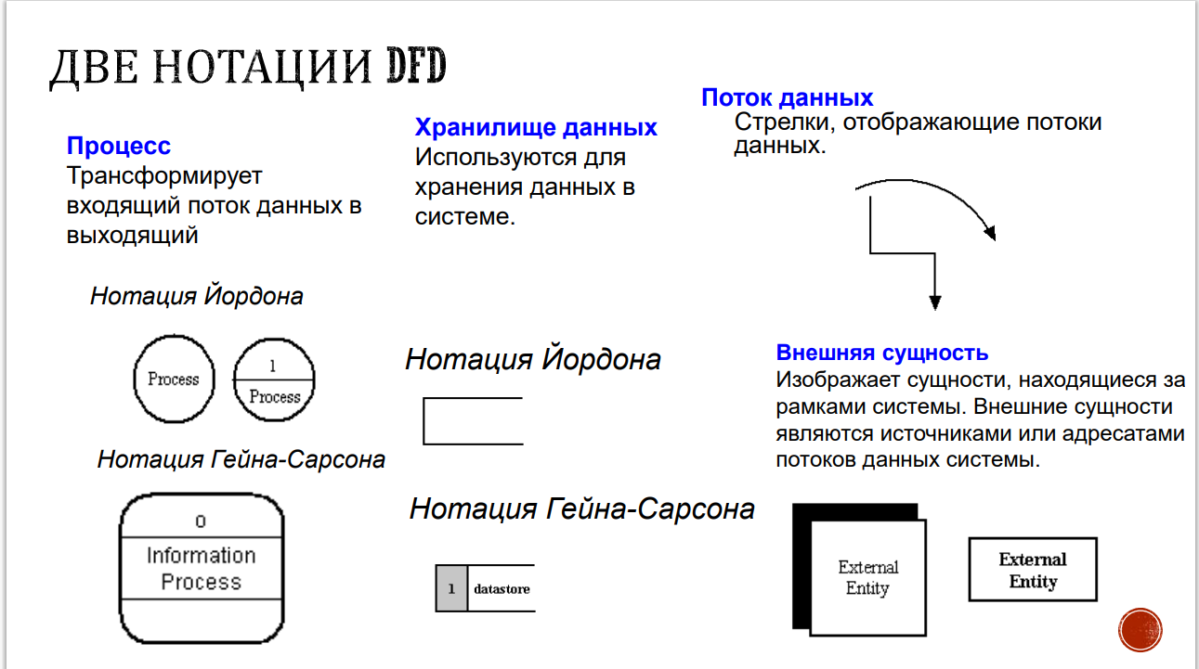
Компоненты DFD

Slide 5
Компоненты DFD
1. Процесс — активность, которая приводит к преобразованию данных. Например, в процессе оплаты заказа в интернет-магазине человек вводит данные банковской карты, а в ответ получает статус оплаты. 2. Внешние сущности — это участники процесса, которые взаимодействуют с данными. Например, оплата заказа в интернет-магазине связана с сущностями «пользователь» и «банк». 3. Хранилище данных — место, где хранится информация для последующего использования системой. Например, базы данных пользователей. 4. Потоки данных — маршруты, по которым информация перемещается между внешними сущностями, процессами и хранилищами данных.

Slide 6
Уровни и слои DFD-схем
Всего существует три общих уровня: контекстный, физический и логический. 1. Контекстный уровень. На этом уровне специалист в общих чертах описывает системы и процессы. Как правило, вся система представлена как один процесс. Диаграммы контекстного уровня используются редко, прежде всего они нужны, чтобы в понятном виде презентовать заказчику проект.

Slide 7
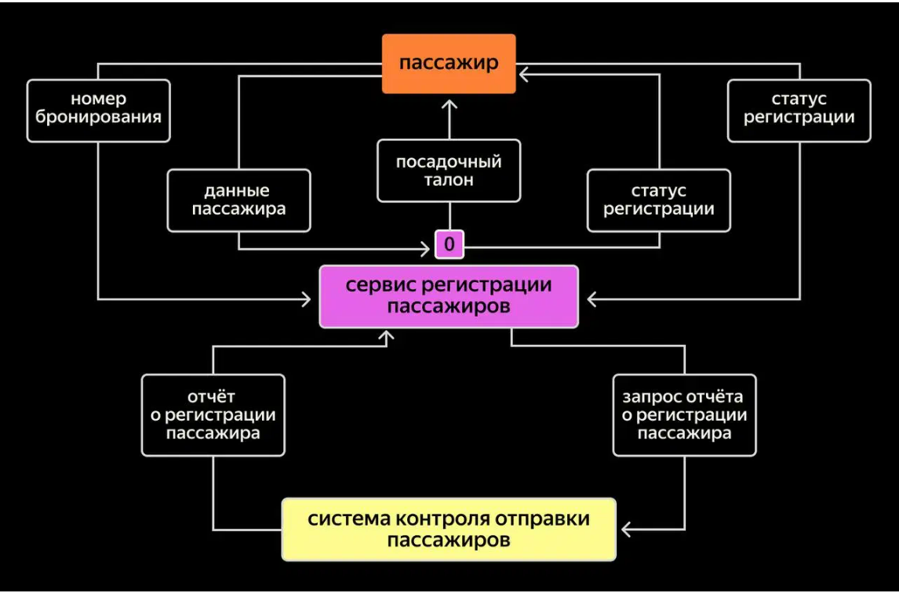

Slide 8
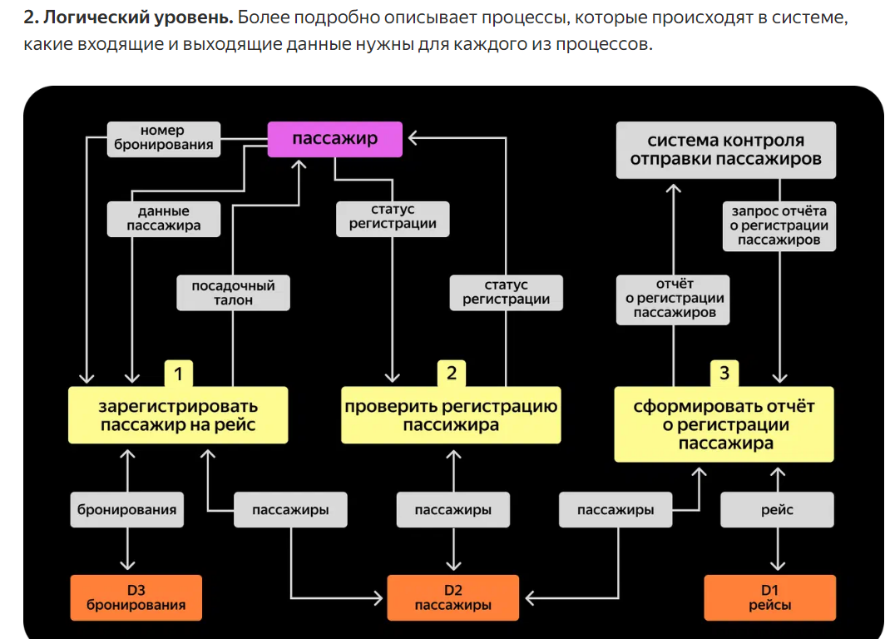

Slide 9
3. Физический уровень описывает техническую реализацию системы: конкретное оборудование, программное обеспечение, физические носители данных и протоколы взаимодействия.
При сложности DFD применяется декомпозиция на уровни (leveling): процессы верхнего уровня детализируются на отдельных диаграммах нижнего уровня. Это позволяет управлять сложностью схемы, сохраняя их читаемость и структурированность. Аналитики преимущественно работают с диаграммами логического уровня, фокусируясь на бизнес-процессах и потоках данных.

Slide 10
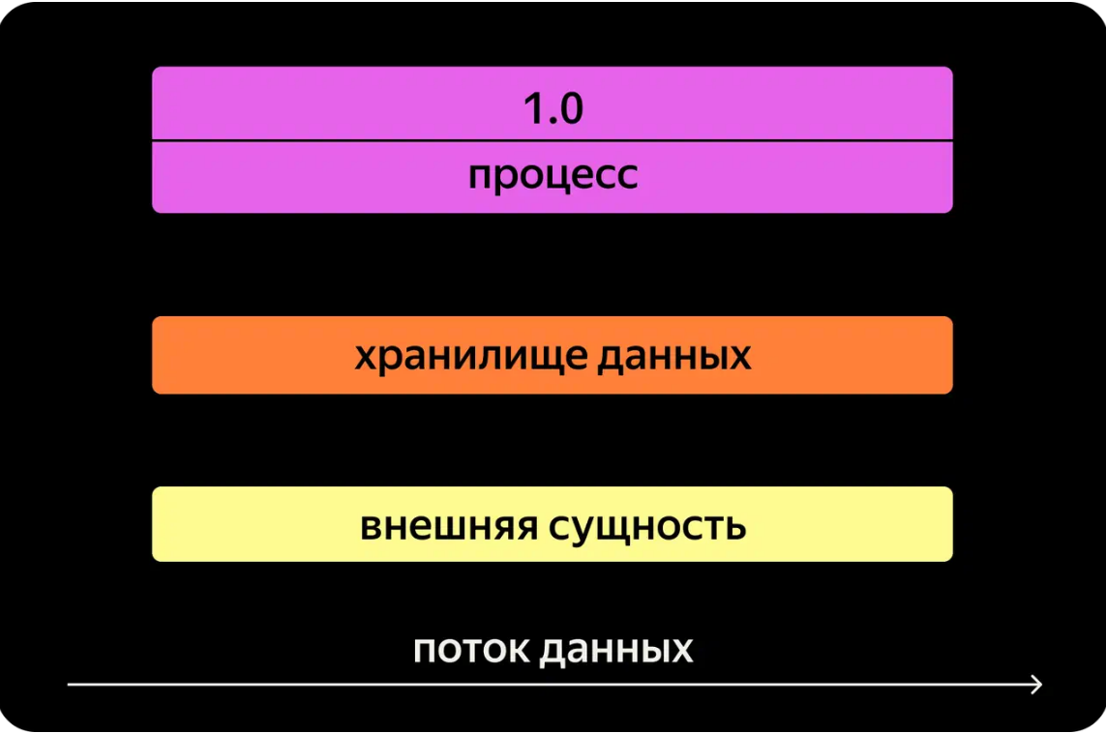

Slide 11
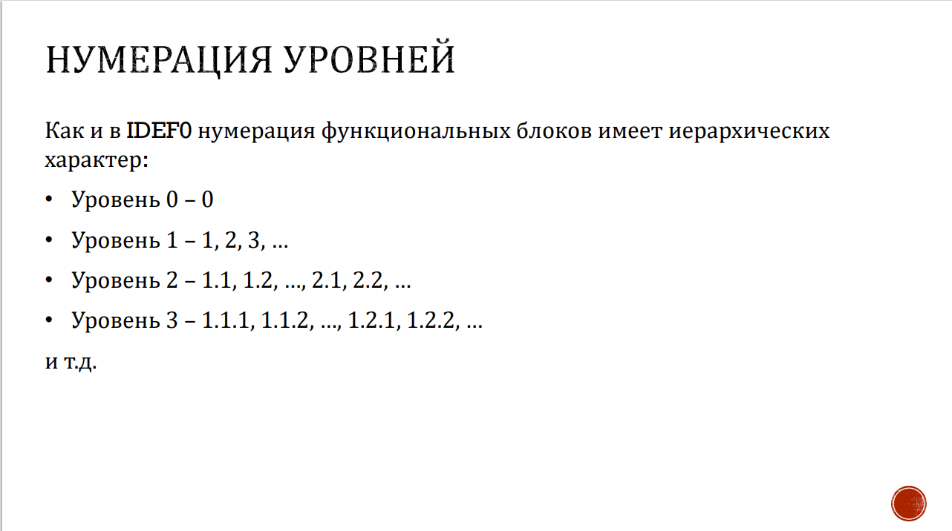

Slide 12
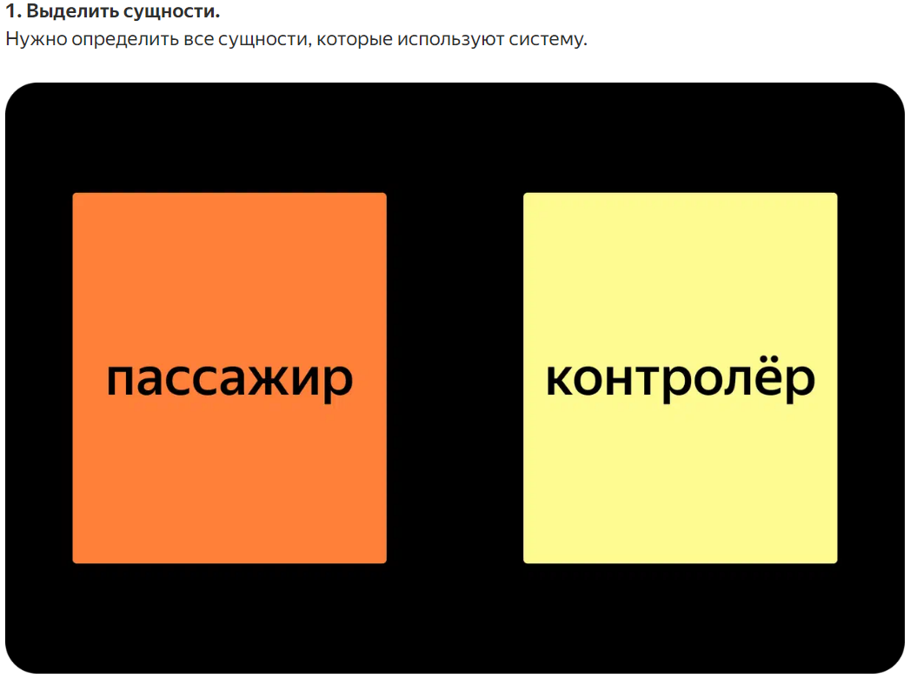
Как создавать диаграммы DFD

Slide 13
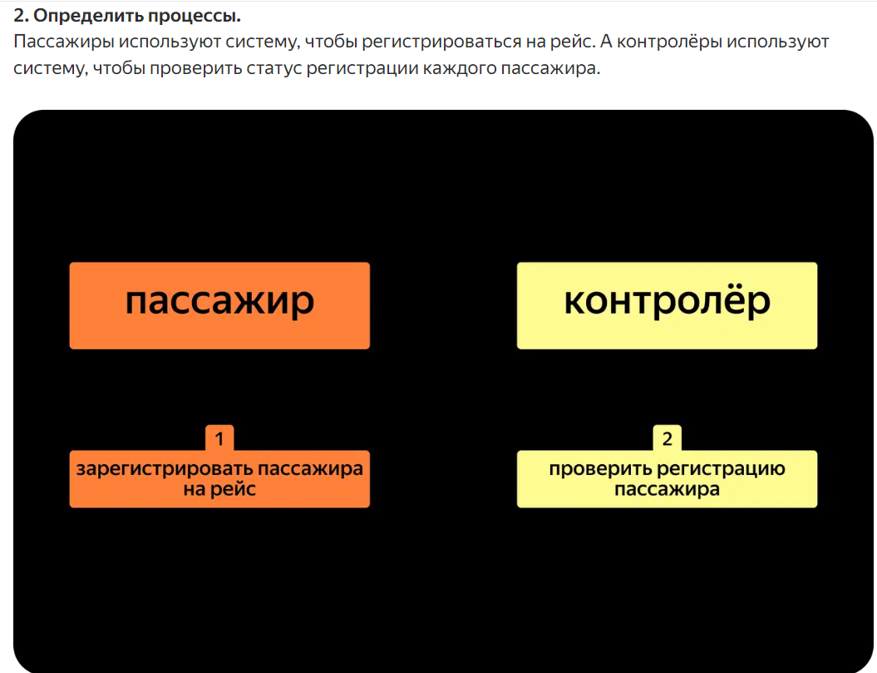

Slide 14
3. Указать потоки данных между сущностями и процессами. Для того чтобы зарегистрироваться на рейс, пассажир должен предоставить номер бронирования и свои данные. Например, ФИО, серию и номер паспорта. Стрелки с этими данными идут от сущности в процесс. После регистрации на рейс пассажир получает посадочный талон. Эти данные уже направляются от процесса к сущности.

Slide 15
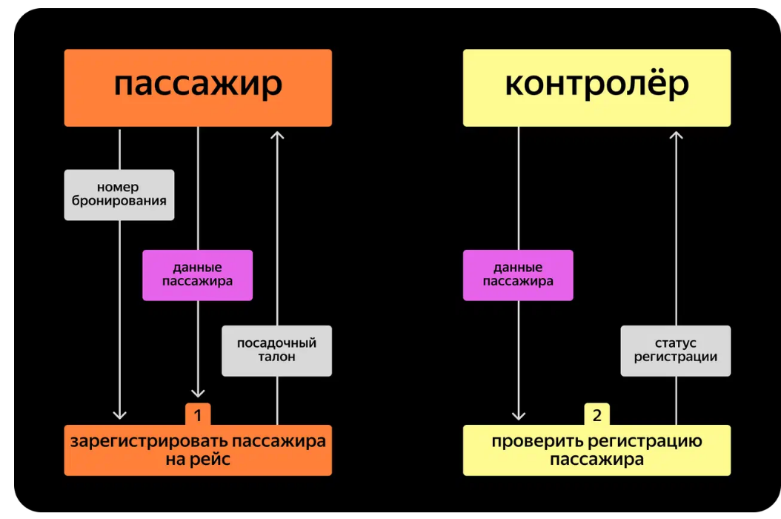

Slide 16
4. Определить хранилища данных и потоки к ним. Когда стало понятно, какие данные получает система на входе и какие данные она должна отдать на выходе, на диаграмму нужно добавить хранилища. В них будут направляться данные, там они будут храниться и извлекаться по требованию пользователя. Вся информация, которая нужна системе для выполнения двух процессов, сосредоточена в трёх хранилищах: «Бронирования», «Пассажиры» и «Рейсы».

Slide 17
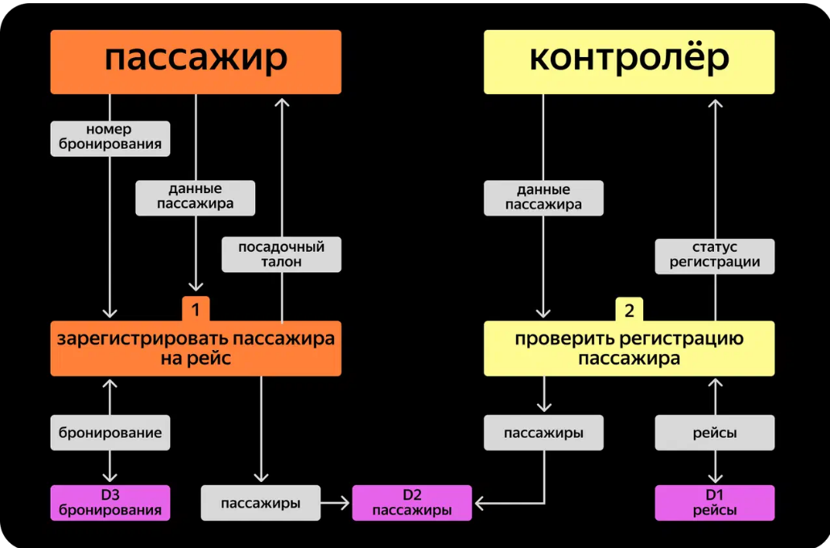

Slide 18
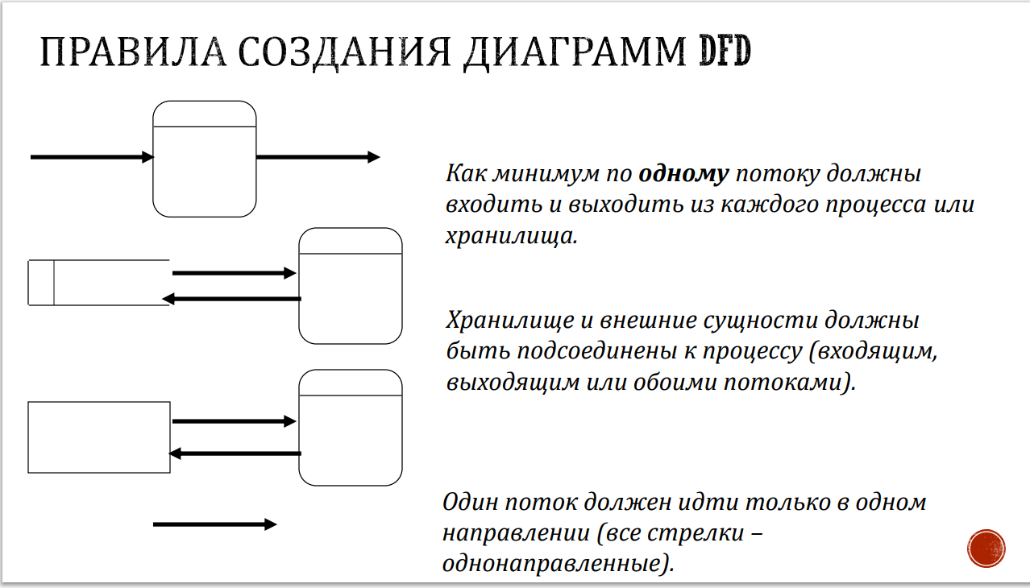

Slide 19
Примеры использования диаграмм потоков данных
Разработка программного обеспечения. DFD логического уровня помогает разработчикам собрать и проанализировать информацию о функциях системы и данных, которые для этого нужны. DFD физического уровня даёт информацию о том, какие технологии нужно использовать для работы с данными. Управление предприятием. Бизнес построен на системах и процессах — компания просто не может работать без них. Диаграммы потоков данных используют для планирования Agile-процессов и отстройки процессов внутри компании. Например, для улучшения логистики, перераспределения ресурсов и внедрения организационных изменений. Разработка баз данных. DFD используют в компаниях, где важна безопасность данных, например в медицинских организациях. Информация о пациентах ― врачебная тайна, поэтому предъявляются строгие требования в отношении того, как и где эти данные хранятся. Над разработкой таких баз данных работают аналитики.

Slide 20
Задание. Построить диаграмму DFD контекстного уровня
Построить контекстную диаграмму потоков данных (уровень 0) для бизнес-процесса запись на прием в больнице.
один уровень детализации (уровень 1)

Slide 21
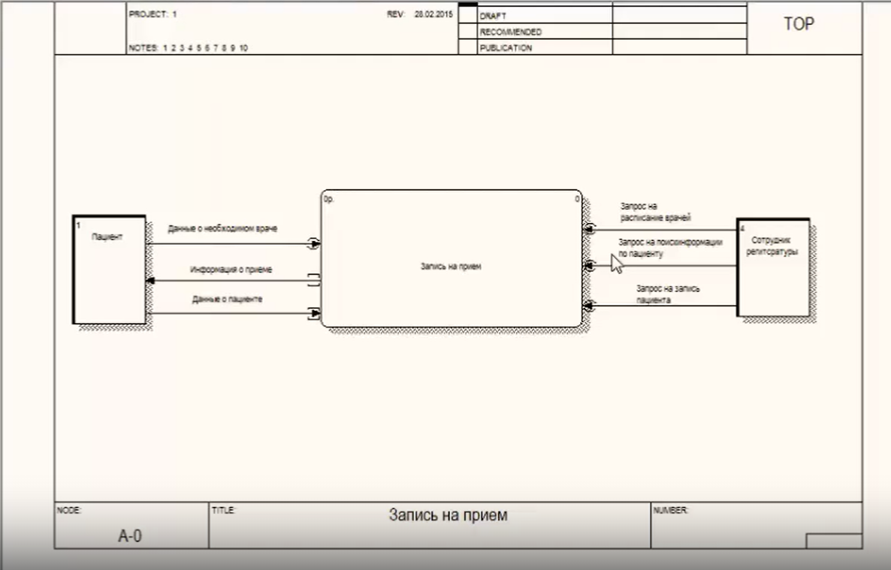
DFD контекстного уровня

Slide 22
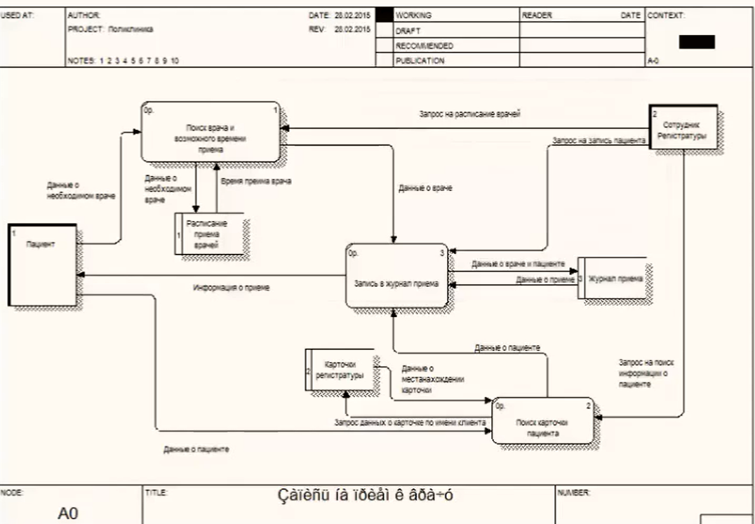
Декомпозиция DFD (1 уровень)

